Slide 1
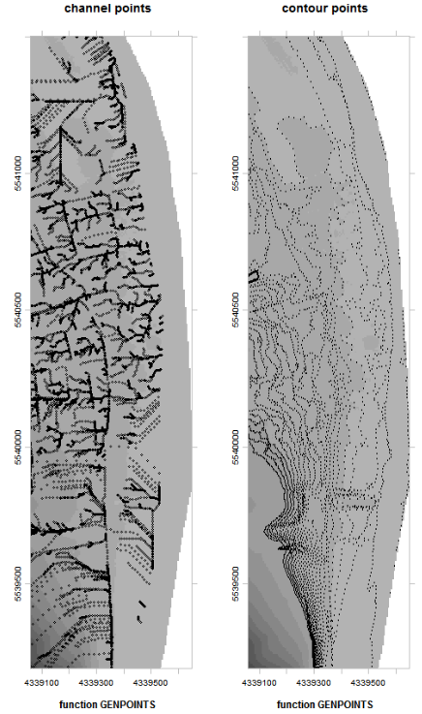
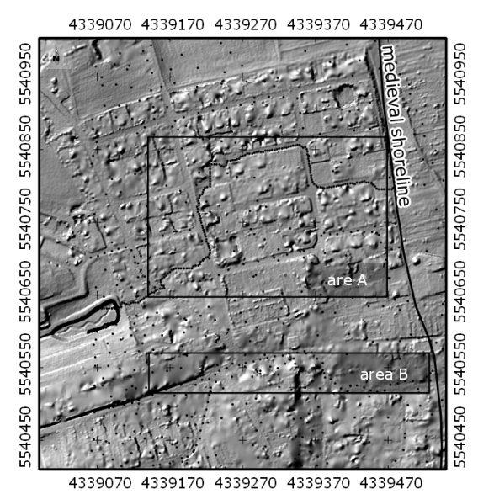
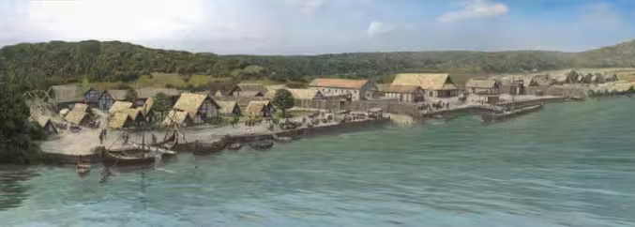
Veit Höfler
Spurensuche
oder
der Versuch, einen Raum zu lesen
https://www.gw.uni-jena.de/11950/binnenhaefen-in-zentraleuropa

Slide 2
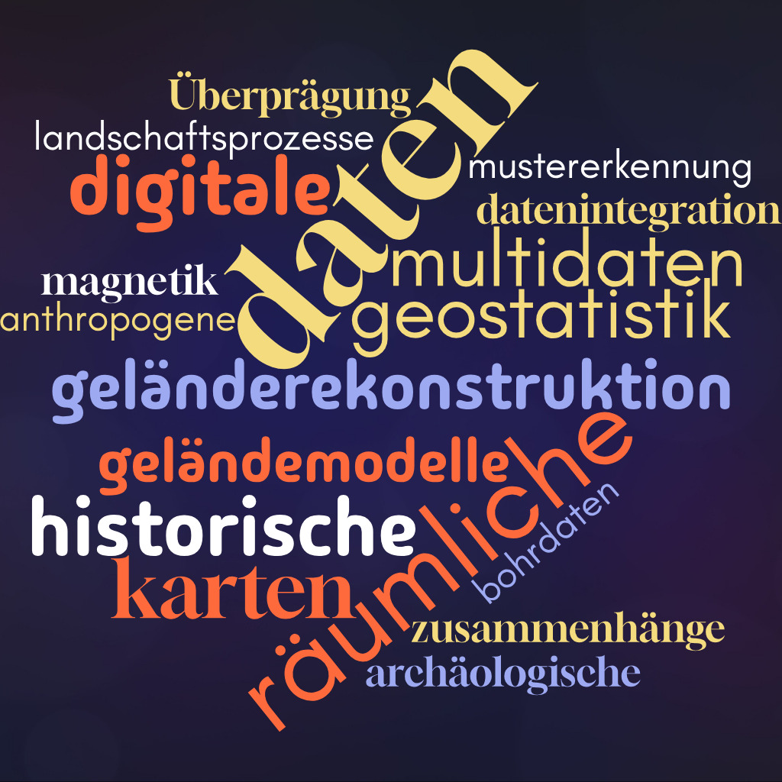
Welche geomorphologischen Informationen trägt ein anthropogen überprägter Raum noch?

Slide 3
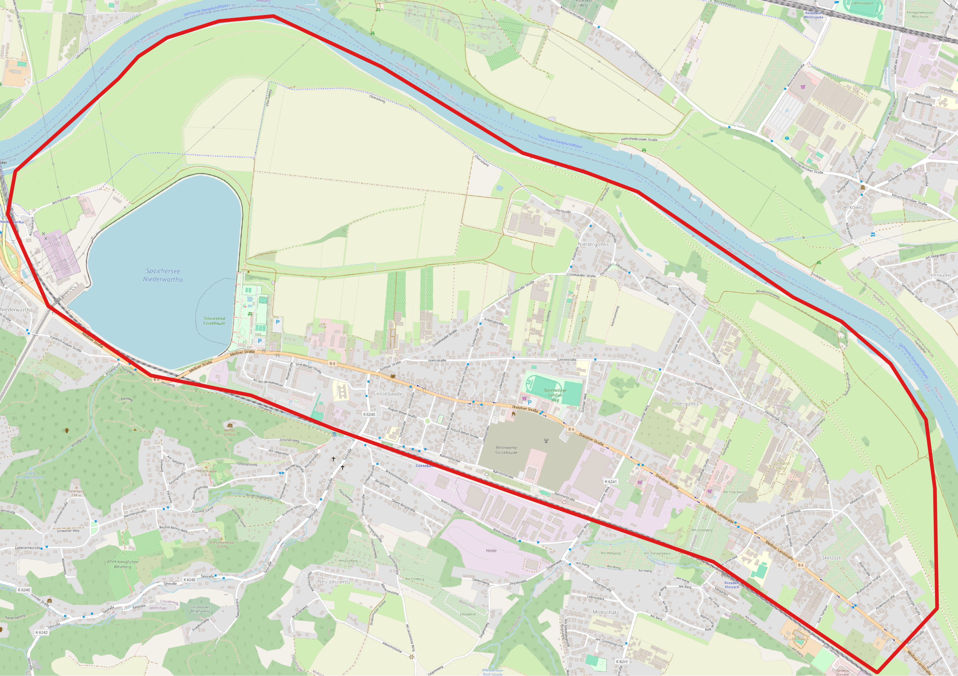
Welche Informationen enthält dieser Raum heute?
OSM

Slide 4
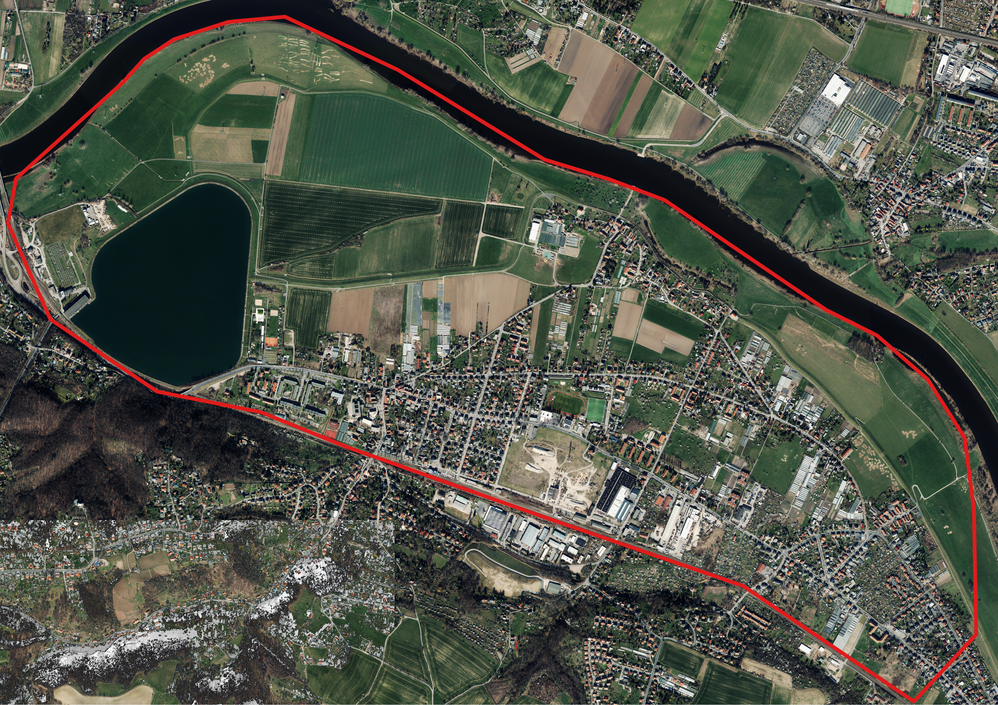
Welche Informationen enthält dieser Raum?
Luftbild, Sachsen

Slide 5
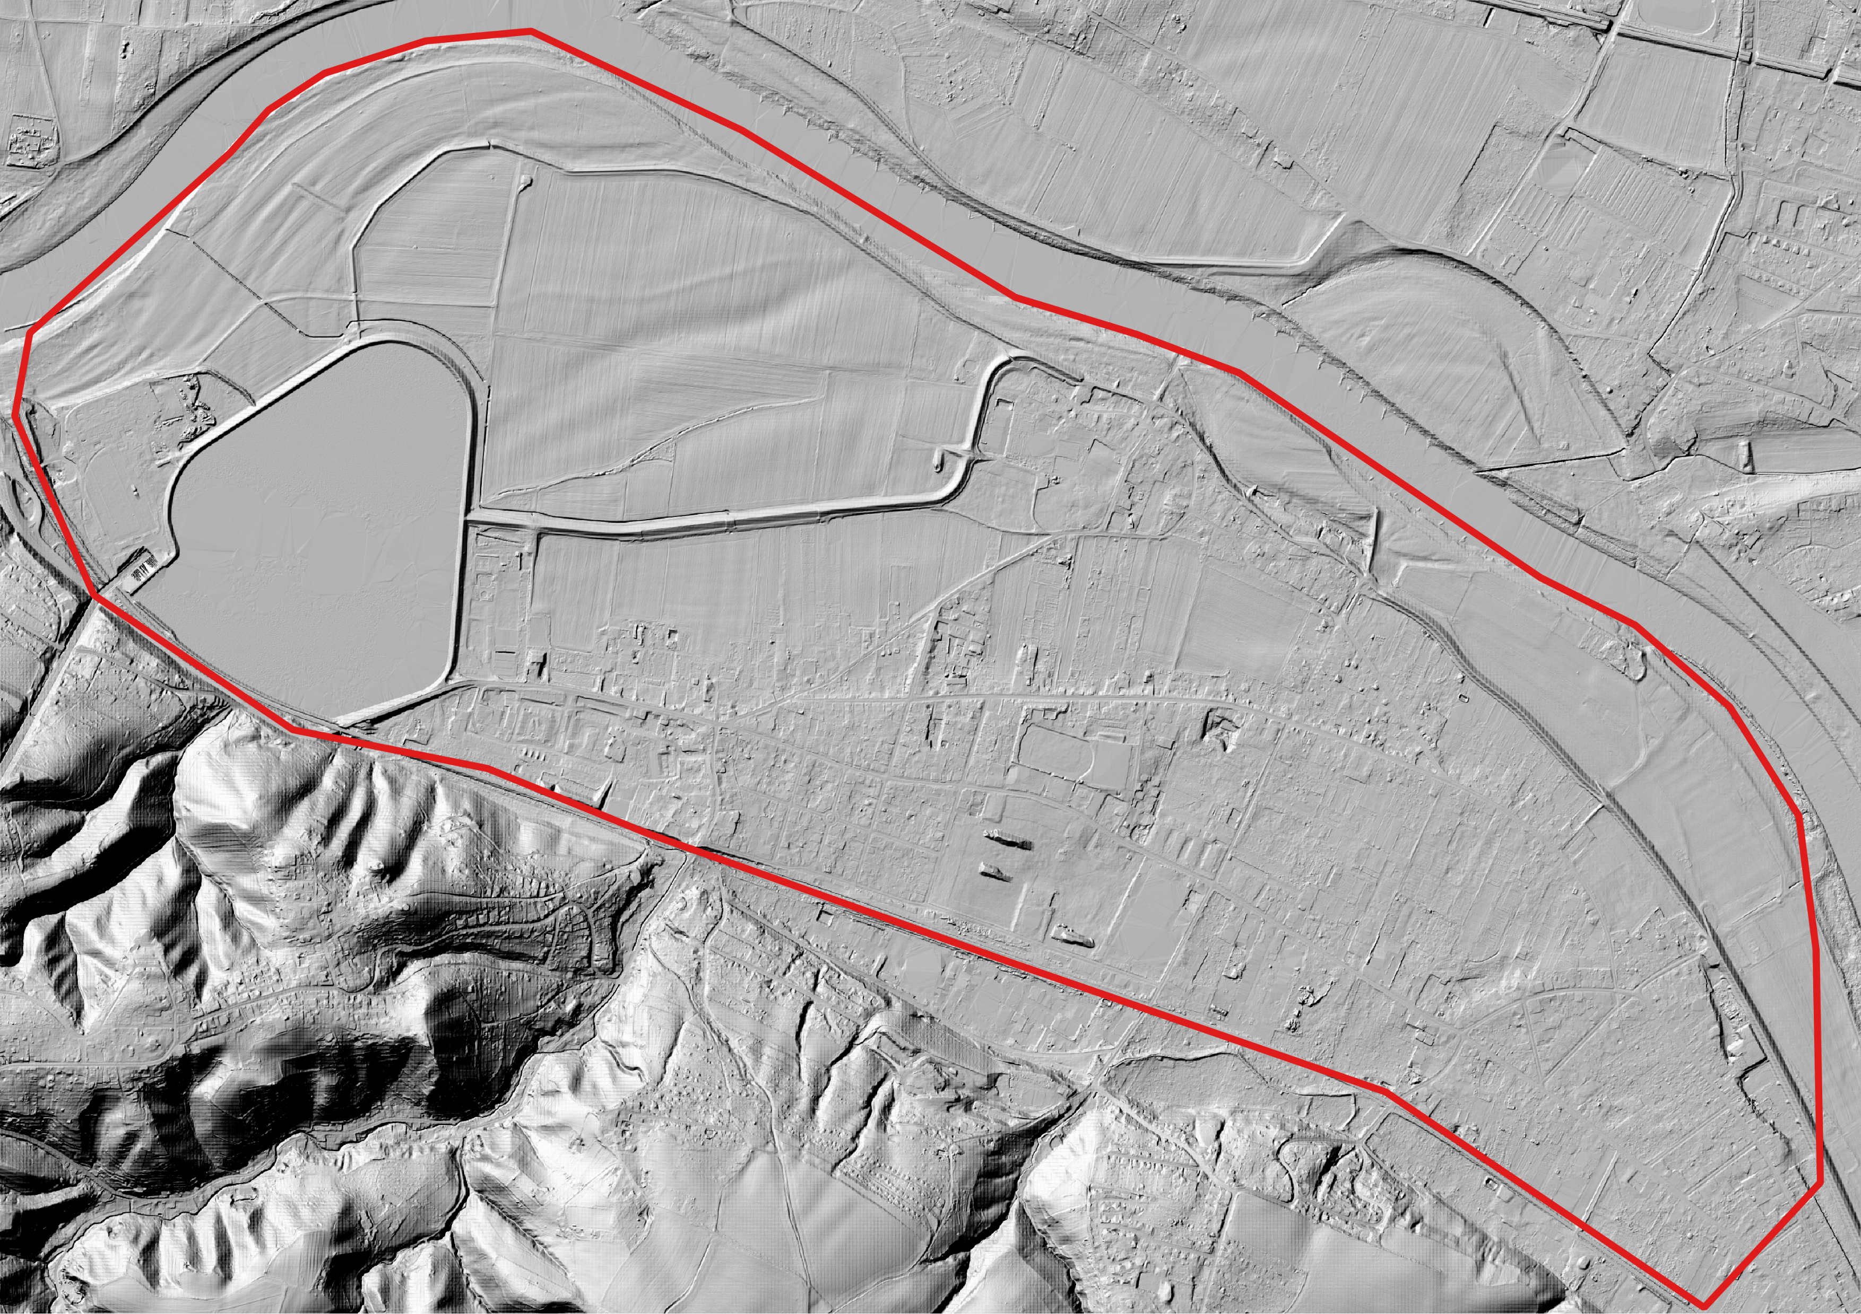
Welche Reliefstrukturen werden sichtbar?
DGM 1, Sachsen

Slide 6
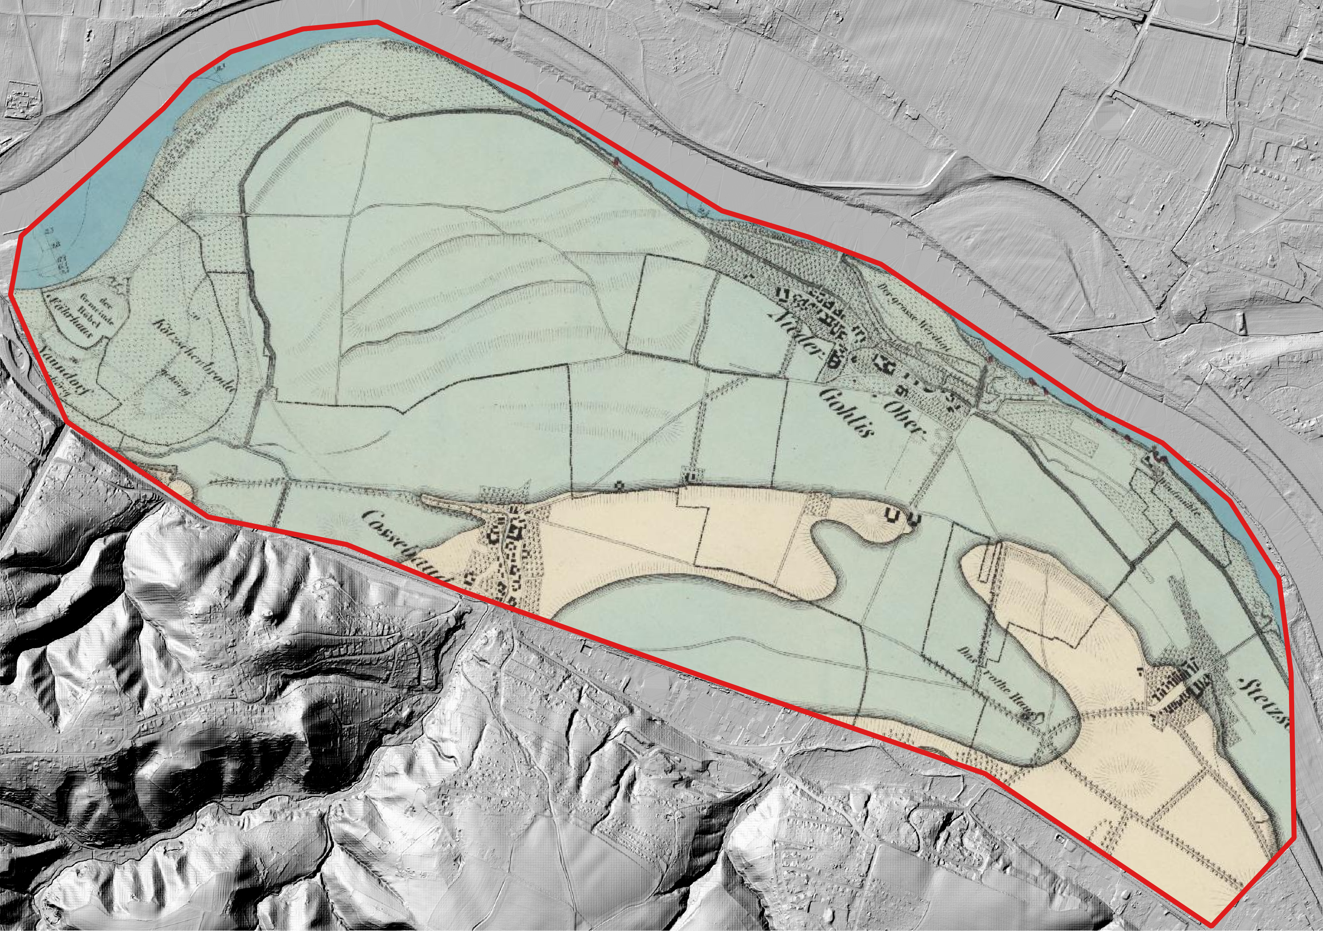
Welche Informationen sind heute nicht mehr sichtbar?
SLUB

Slide 7
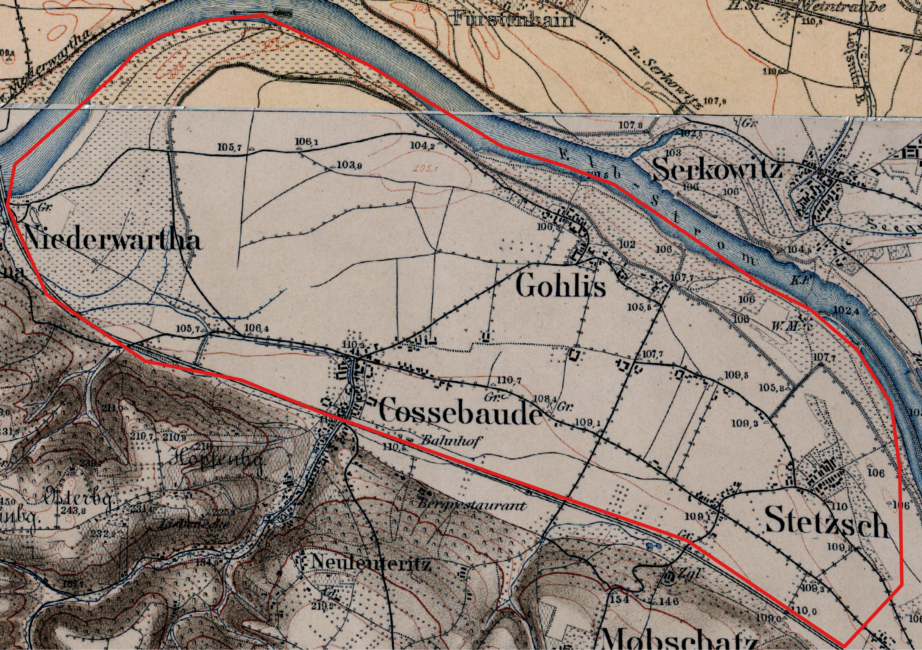
Wie können diese Informationen genutzt werden?
SLUB

Slide 8
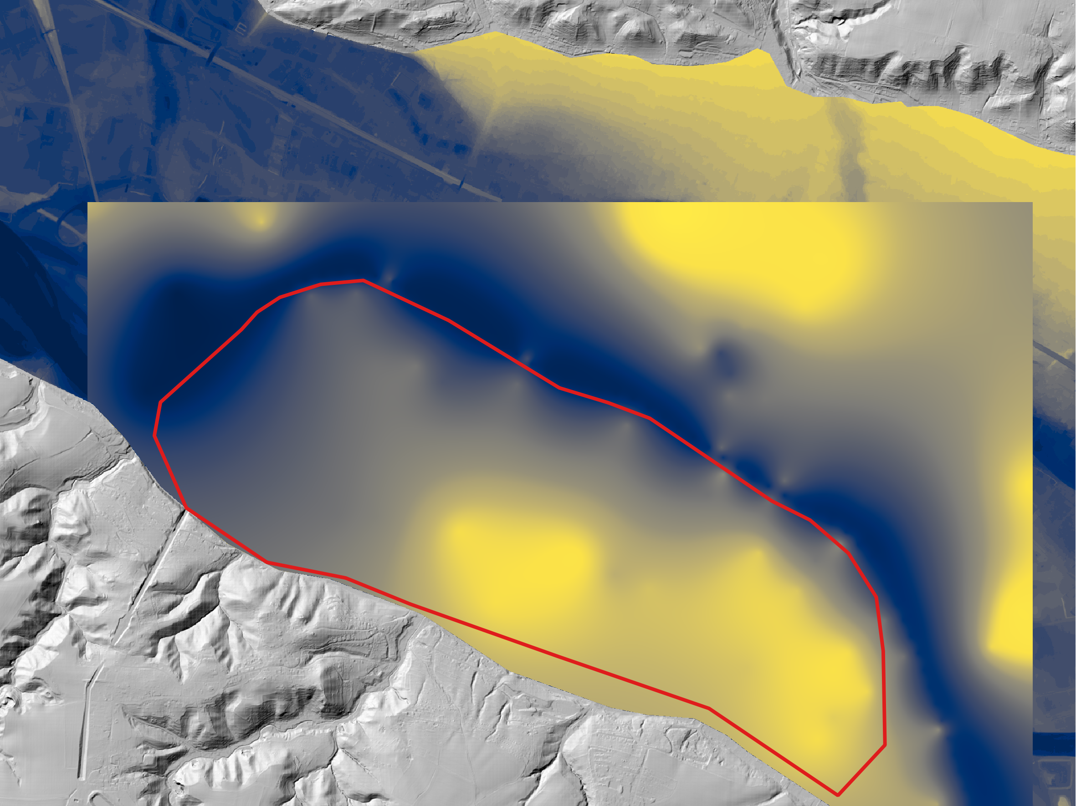
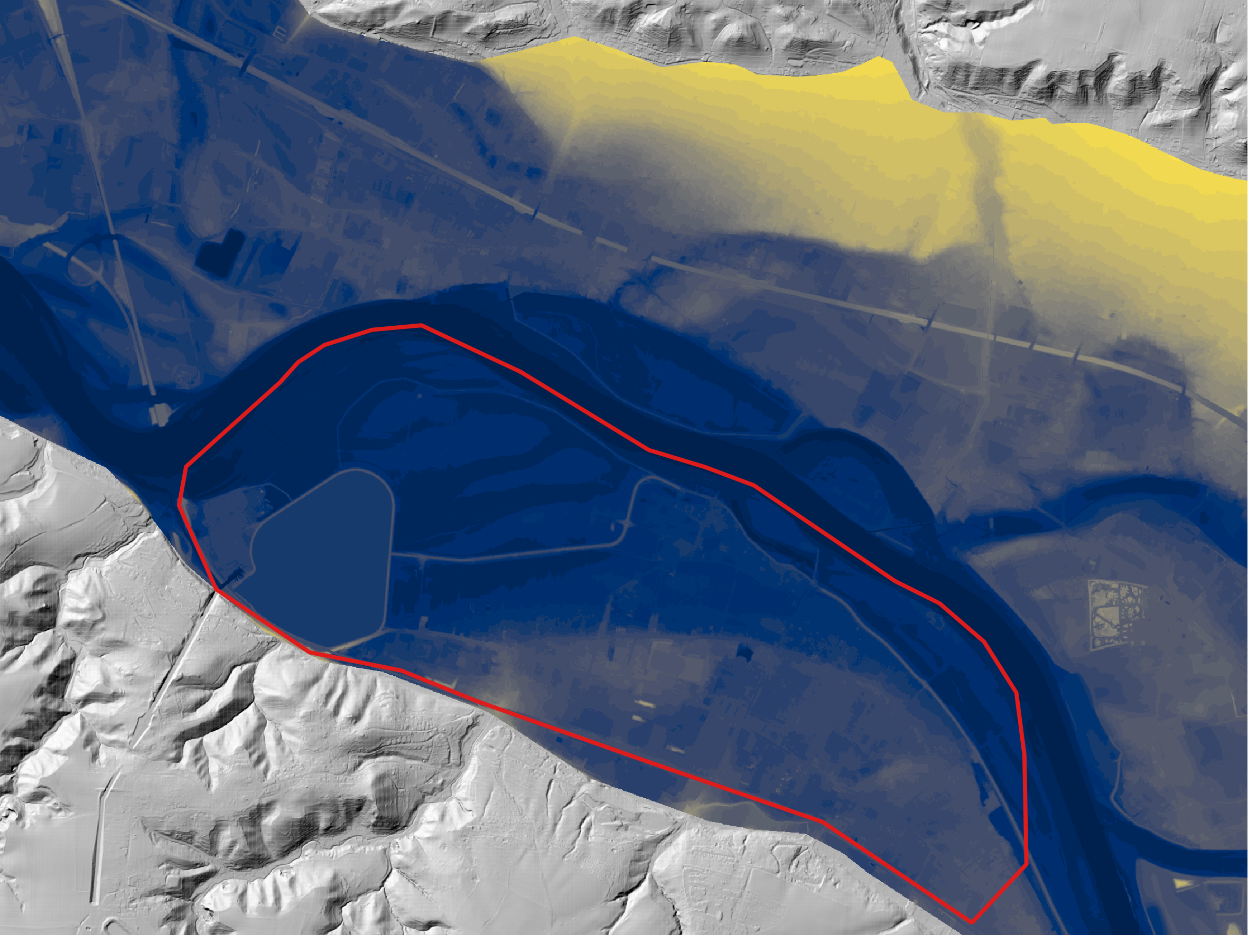
Wie werden geomorphologische Prozesse wieder lesbar?
Damit war meine ursprüngliche Fragestellung beantwortet.

Slide 9
Gleichzeitig entstand eine neue Frage.
Wie wird aus einer Hypothese belastbare Evidenz?

Slide 10
REFERENZMODELL
Wie prüfe ich die daraus entstehenden geomorphologischen Hypothesen?
R A U M
Rauminformationen
P R Ü F E N
Evidenzquellen
Geomorphologische
Vorinterpretation
E V I D E N Z
S Y N T H E S E
Relief, historische Karten, Bohrungen
Geomorphologische
Strukturen
PROZESSVERSTÄNDNIS
Bohrungen,
Geophysik
L A N D S C H A F S E N T W I C K L U N G
Datierungen
HYPOTHESE
Gedächtnis der Landschaft
Sedimentologie

Slide 11
Wenn geomorphologische Hypothesen aus räumlichen Strukturen entstehen – wie können diese Strukturen eigentlich systematisch erkannt und beschrieben werden?

Slide 12
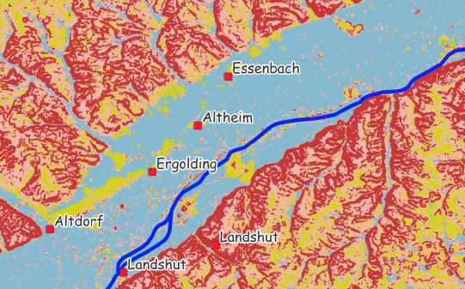
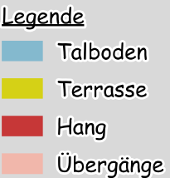
Evidenzquellen
Reliefanalyse als Werkzeug zur Strukturerkennung

Slide 13
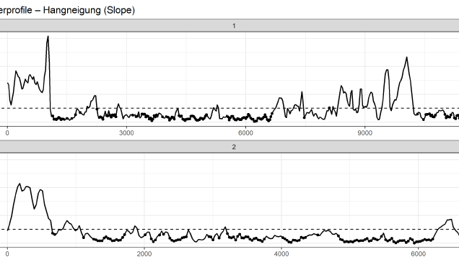
Terrassen | Kanten | relativen Höhen | räumlichen Beziehungen

Slide 14
Warum ich heute hier bin.
Masterarbeit
(2015 | 2016)
Ein Konzept zur Modellierung von alten Landschaften mit
Digitalen Geländemodellen
historische Geländeoberfläche unter Einbeziehung geowissenschaftlichen Expertenwissens
Höfler, V., Wessollek, C., Karrasch, P. (2015/2016): Geländemodellierung historischer/prähistorischer Oberflächen. SPIE Remote Sensing / AGIT.
Geoarchäologischer Kontext: u. a. DFG-SPP 1630 / historische Hafenlandschaften.
Unveröffentlichtes Manuskript
(2026)
Das Gedächtnis der Landschaft. Geostatistische Annäherung an eine von rezenten anthropogenen Überprägungen bereinigte Geländeoberfläche.
Reliefanalyse und systematische Strukturerkennung
Austausch Dr. Stele
(Arbeitsbereich Geo-Erkundung | (BLfD)
Diskussion unabhängiger Evidenzquellen und interdisziplinärer Perspektiven

Slide 15
Wie lassen sich geomorphologische Hypothesen, die aus der Analyse räumlicher Strukturen entstehen, unabhängig prüfen?

Slide 16
R A U M
Relief
Muster
(Reliefmerkmale)
Veit Höfler
Spurensuche
Strukturen
Prozesshypothesen
Synthese
Evidenz
Modellierung
Landschaftsentwicklung

